Slide 1

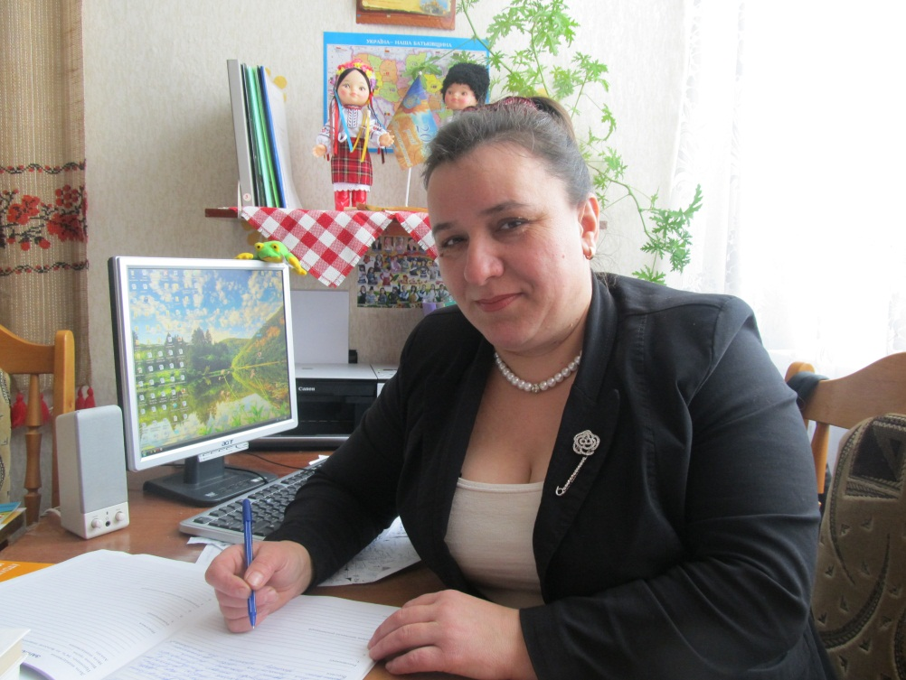
Підвищення професійної компетентності вихователів закладів дошкільної освіти в умовах компетентнісної парадигми освіти
З досвіду роботи вихователя-методиста Зарічненського ЗДО «Струмочок»
Полюхович Ангеліни Василівни
2021 рік

Slide 2
Професійна компетентність вихователя дошкільного навчального закладу – це сукупність діяльнісно-рольових і особистісних характеристик педагога, що дозволяють йому на високому рівні формувати у дошкільника основи життєвої позиції як системи ціннісних відносин до природи, рукотворного світу (культури), до людей і самого себе. Важливе місце відводиться формуванню у дошкільника самотворення, розуміння дитячого «Я», виховання у дитини позитивного ціннісного ставлення до себе.
ПОКАЗНИКИ ПРОФЕСІЙНОЇ КОМПЕТЕНТНОСТІ СУЧАСНОГО ВИХОВАТЕЛЯ ЗДО
психологічна та загальнокультурна компетентність,
педагогічна ерудиція;
системність мислення;
інноваційність мислення (здатність модернізувати зміст, форми, методи, прийоми та засоби навчально-виховного процесу);
детермінізм мислення (здатність встановлювати причинно-наслідкові зв’язки);
перспективність мислення (здатність прогнозувати шляхи розвитку навчально-виховного процесу);
продуктивність мислення (здатність розробляти методичний матеріал);
науковість мислення (готовність проводити педагогічні дослідження),
соціальна компетентність та соціальна активність;
готовність презентувати себе й свій педагогічний досвід.

Slide 3
Використання інтерактивних форм і методів роботи з педагогічними кадрами

Slide 4
Значення інтерактивних методів - досягнення таких найважливіших цілей, як:
1. Стимулювання інтересу і мотивації до самоосвіти;
2. Підвищення рівня активності і самостійності;
3. Розвиток навичок аналізу та рефлексії своєї діяльності;
4. Розвиток прагнення до співпраці, емпатії.
У чому переваги цієї роботи?
По-перше - значно підвищується мотивація професійної діяльності педагогів, їх соціальної та пізнавальної активності.
По-друге - реалізуються ті сторони людини, які в повсякденному, досить одноманітному житті, не знаходять застосування, розвитку.
По-третє - набувається досвід колективної діяльності, взаємної поваги, підтримки, співпраці, без якого неможливий працю в людському суспільстві.

Slide 5
Можливості
які надають інтерактивні методи для педагогів:
•становлення активної, суб'єктивної позиції в будь-якій діяльності
•розвиток особистої рефлексії
•зростання фахової компетентності
•розвиток навичок спілкування і взаємодії
•прийняття моральних норм і правил спільної діяльності
•підвищення пізнавальної активності

Slide 6
Мозковий штурм
Лови помилку
Ділова гра
Круглий стіл
Мікрофон
Інтерактивні методи, що найчастіше застосовують- ся
Дебати
Тренінг
Займи позицію
Вивчаючи-вчуся
Робота в малих групах

Slide 7
Активізація педагогічного процесу дошкільного закладу через самоосвіту педагогів
Роль самоосвіти
- будь-яка навчальна діяльність включає елементи самостійної роботи в тому розумінні, що засвоює людина навчальний матеріал завжди сама
-передбачає найбільше різноманіття форм діяльності тих, хто навчається, отжезабезпечує найбільш високий рівень засвоєння матеріалу
- лише самостійна робота сприяє виникненню та засвоєнню знань

Slide 8

Організуючим центром
всієї методичної роботи
з педкадрами
є методичний кабінет, оскільки:
Методичний кабінет
Вихователі
Інструктор з фізкультури
Практичний психолог
Музкерівники
Забезпечує інформаційну підтримку діяльності усіх структурних підрозділів методичної служби
Координує форми і методи роботи, спрямовані на підвищення професійної майстерності педагогів
Організовує систему заходів, спрямованих на розвиток творчого потенціалу педагогів, впровадження кращих ППД, інноваційних технологій на діагностичній і моніторинговій основі
Науково-методична рада
Семінари, семінари-практикуми
Методичні об’єднання
Школа молодого спеціаліста
Дні методичного навчання, педгодини
Творча майстерня, майстер-класи, конкурси, творчі звіти
Тематичні виставки, презентації
Анкетування, тестування,діагностика
Консультації

Slide 9
СТРУКТУРА МЕТОДИЧНОЇ РОБОТИ ДНЗ «СТРУМОЧОК»
Основнінапрям-ки дія-льності
Педагоги ДНЗ
Мета: підвищення рівня професійної компетентності
Вихованці
Мета: розвиток якостей особистіс-ного зростання
Батьки і громадськість
Мета: інтеграція родинного та
суспільного вихованка
Форми методичної роботи
Колективні: педради
педагогічні читання, конференції, виставки, конкурси, вікторини.
Зміст діяльності
Забезпечення здоров’я і здорового способу життя
Форми взаємодії
Індивідуалльне вступне тестування, консультації, відвідування ЗДО тощо
Досягнення високого рівня освіти дошкільників
Групові: консультації, робота творчої групи, школа молодого вихователя,
впровадження ППД, колективні перегляди,
методооб’єднання.
Наочно-письмові:
батьківські куточки, стенди, анкетування тощо
Створення умов для
забезпечення готовності старших дошкільників до навчання в школі
Групові: практикуми, гуртки за інтересами, школа молодих батьків
Індивідуальні: самоосвіта, ППД (моделювання, корекція, вивчення), консультування, атестація, майстер-класи, наставництво, курси підвищення кваліфікації
Науково-методичне і
кадрове забезпечення освітнього процесу
Колективні: конференції
смачні зустрічі. спільні
свята, зустрічі з цікавими людьми
ЦІЛІСНИЙ РОЗВИТОК ОСОБИСТОСТІ ДИТИНИ ДОШКІЛЬНОГО ВІКУ

Slide 10
Демонстрація
ЗО%
Дискусія 50%
Зорове і слухове
сприйнятітя 20%
Практичні
Вправи 75%
Кількість засвоєної інформації в залежності від методу
Читання ІО%
Навчання
інших 90%
Лекція 5%

